Slide 1
“Расписание и разборы” Навык для Алисы
Выполнили Петров Никита, Сагитов Расул, Колсникова Юлия

Slide 2
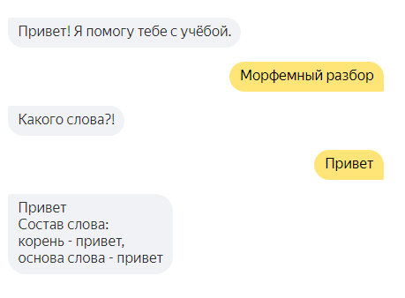
Функционал:
Алиса может выполнить фонетический и звуко-буквенный, морфемный и по составу, морфологический и как часть речи. Так же Алиса может сказать расписание школы, если она есть в базе данных, или если нет, то можно добавить.

Slide 3
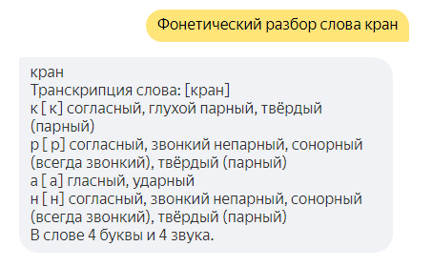
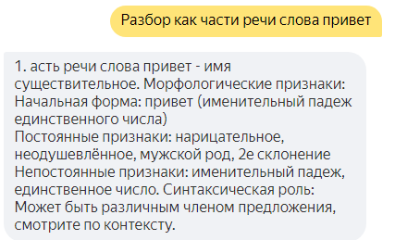

Slide 4
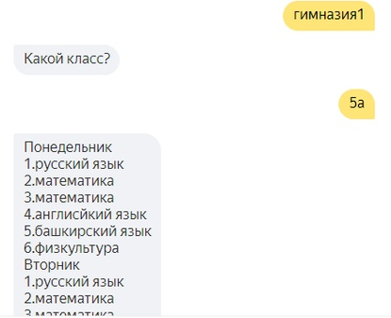
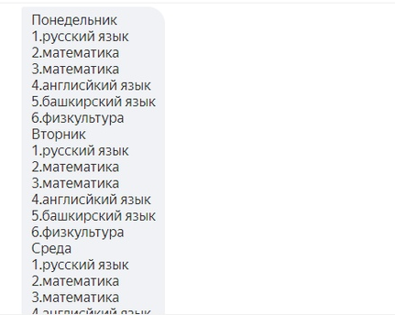

Slide 5
Реализация:
Библиотека Flask для создания web-приложения
Библиотека requests для осуществления GET на разные сайты
Библиотека logging для ведения лога
Приложение ngrok для создания тунеля

Slide 6
Структура:
Файл main.py основной файл
Файл handle_dialog.py, в нём формируется ответ на запрос
Файл names.py, в нём хранятся разные переменные
Файл rasbor.py, в нём выполняется разбор слова
Файл MethodsOfDb.py, там хранятся методы для работы с базой данных и рассписанием

Slide 7
В будущем:
1. Добавить в расписании разграничение на дни недели
2. Добавить правила

Slide 8
Источник информации:
1. Курсы Yandex.Lyceum - https://lyceum.yandex.ru/

Slide 9
Спасибо за внимание

